Slide 1
Столыпинские реформы
Урок истории в 11 классе
Выполнил учитель истории
МБОУ «Сосновская вечерняя (сменная) СОШ при ИК-7» Смирнов Владимир Николаевич

Slide 2
Цели урока
- Познакомиться с целями, содержанием и значением реформ П.А.Столыпина.
- Продолжить формирование умений участвовать в обсуждении, аргументировано высказывать свою точку зрения, работать с документами и вопросами , самостоятельно делать выводы.
- Воспитывать у учащихся уважительное отношение к истории своего государства, патриотические чувства, формировать чувство гордости за свою Родину.

Slide 3
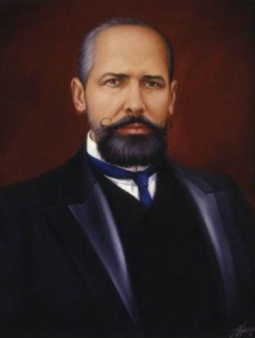
Реформы П. А. Столыпина
«Крепкий личный собственник нужен для переустройства нашего царства, переустройства его на крепких монархических устоях».
П. А. Столыпин

Slide 4
Даты и события:
1906—1911 гг. — П. А. Столыпин во главе Совета министров, Столыпинская аграрная реформа.
Манифест от 3 ноября 1905 года отменил выкупные платежи,
указ от 9 ноября 1906 года, разрешавший крестьянам выходить из общины и укреплять землю в личную собственность.
Расположите события в хронологической последовательности.

Slide 5

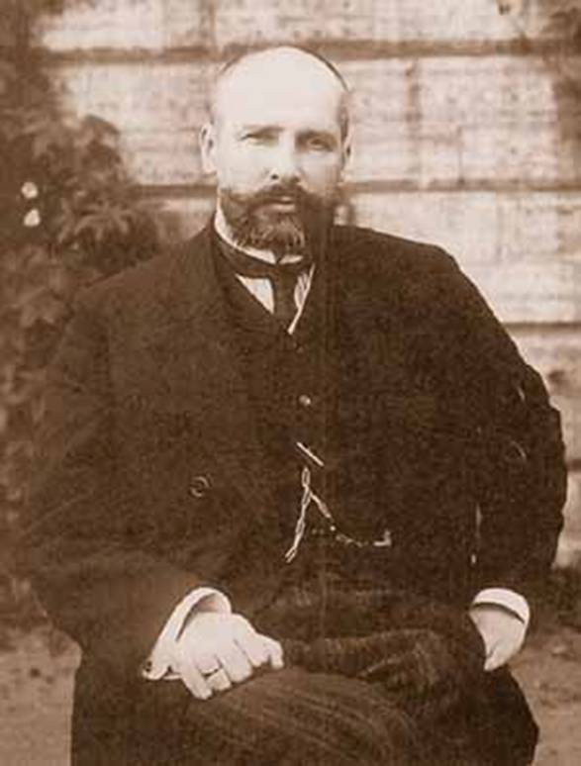
Петр
Аркадьевич
Столыпин
Пётр Аркадьевич
Столыпин - политический
деятель, премьер-министр,
министр внутренних дел.
Родился 2 апреля 1862 года в столице Саксонии Дрездене.
Prezentacii.com

Slide 6
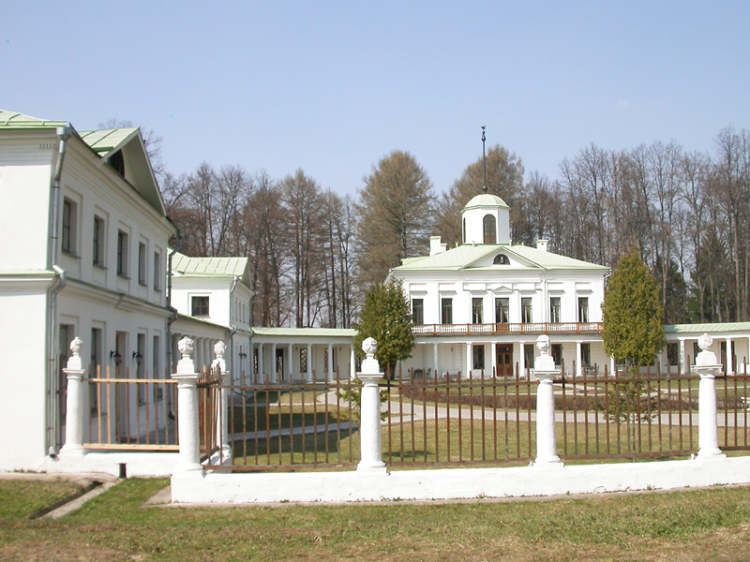
Детство провел сначала в усадьбе Середниково
Московской губернии (до 1869 года), потом в имении
Колноберже Коменской губернии (до 1877 года).

Slide 7
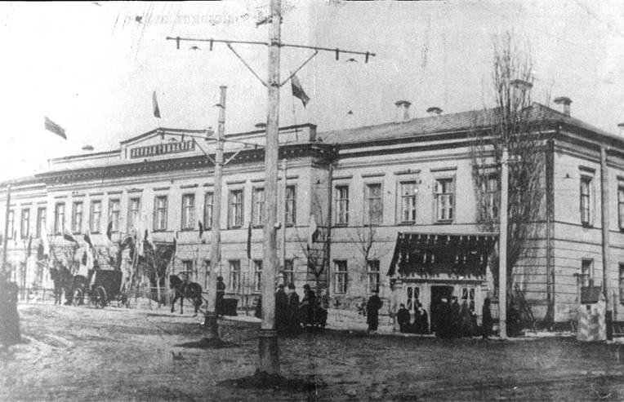
Первое в биографии
Столыпина образование
было получено в Орловской
Мужской гимназии.
После этого обучался в
Петербургском университете.

Slide 8
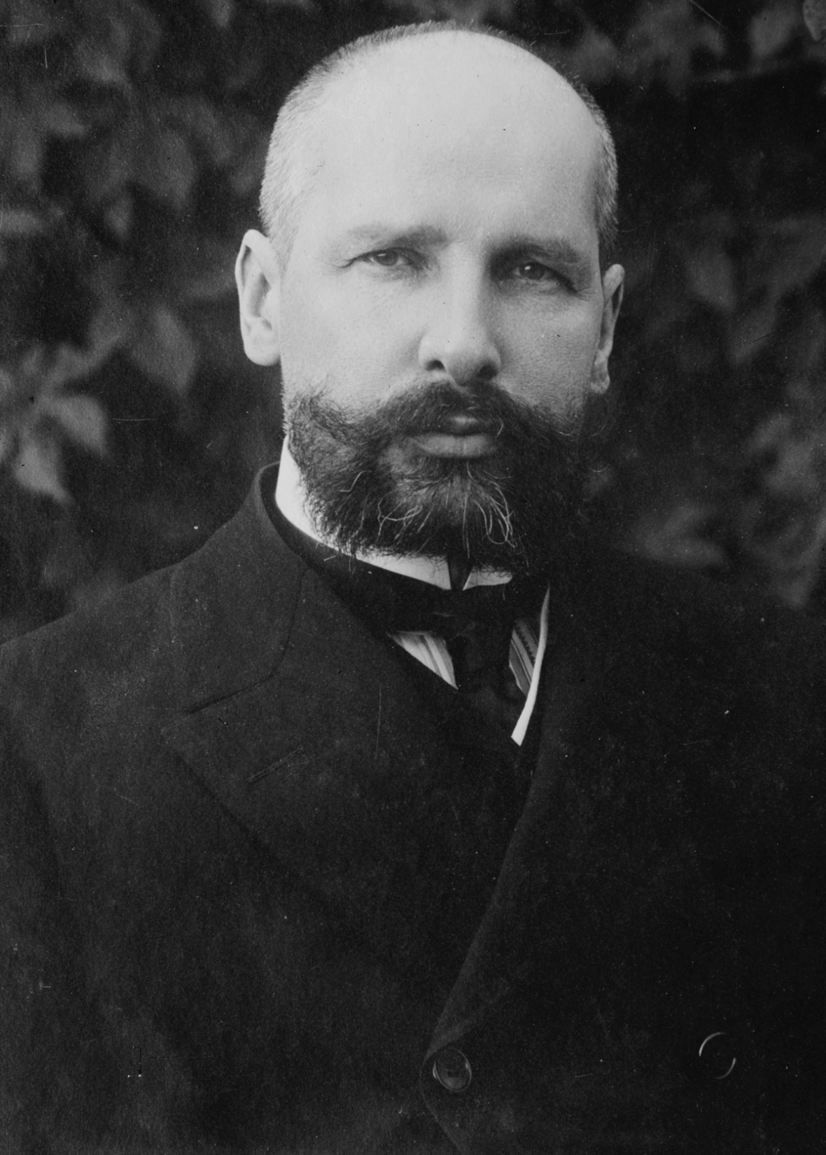
После окончания университета
зачислен в ряды МВД, получает
диплом кандидата.
По своему желанию
переходит в Департамент
земледелия и сельской
промышленности Министерства
государственных имуществ.

Slide 9
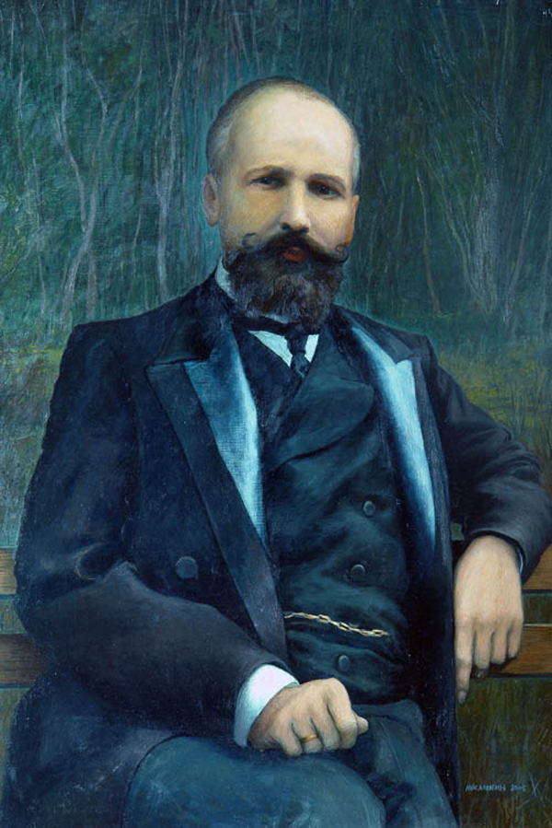
В 1889 году Петр Столыпин
становится предводителем
дворянства в Ковенском уезде.
Затем избирается мировым
судьей. В 1901 году становится
Губернатором Гродно,
затем губернатором Саратова.

Slide 10
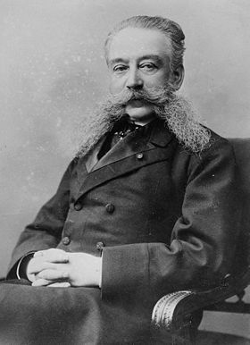
В 1906 году личность Столыпина рассматривалась императором как
первый кандидат на пост министра внутренних дел.
В июле 1906 года вместо Горемыкина Столыпин стал
председателем Совета министров.
Горемыкин И.Л.

Slide 11
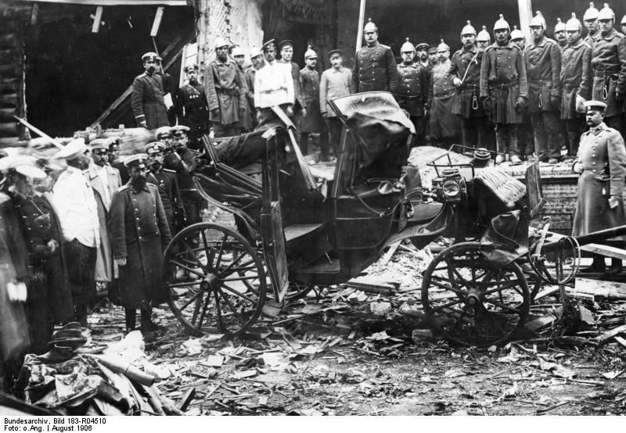
12 августа 1906 года произошло покушение на Столыпина,
которое было организовано и осуществлено
«Союзом социалистов-революционеров максималистов».

Slide 12
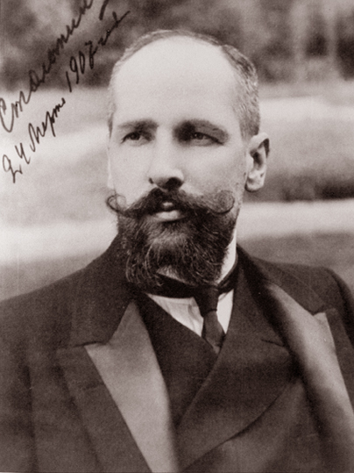
В 1906 году вышел указ «О выходе из
крестьянской общины», однако настоящей
свободны он не дал. Политика Столыпина решала
вопросы земли, финансирования армии, строения
Амурских железных дорог. Аграрная реформа
Столыпина была направлена на разрушение
общинной системы землевладения.
Реформы Столыпина предусматривали
массовое переселение крестьян в Сибирь.

Slide 13
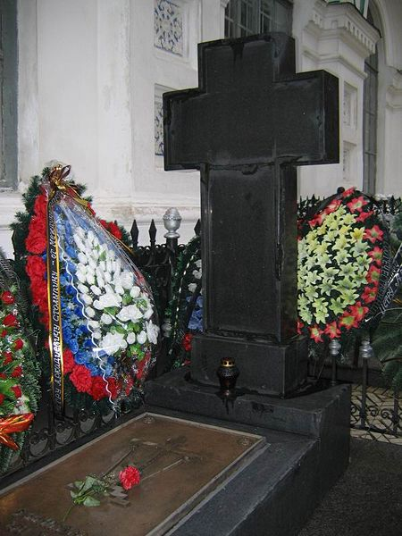
В сентябре 1911 года произошло
убийство Петра Аркадьевича
Столыпина служащим
Охранного отделения.
Могила Столыпина (Киево-Печерская
лавра)

Slide 14
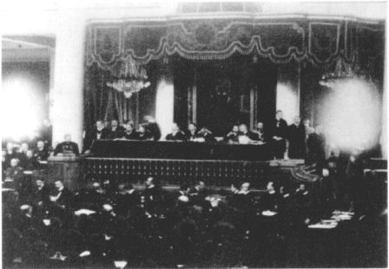
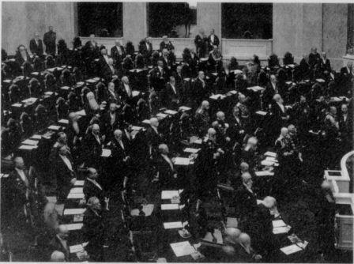
6 марта 1907 года, П. А. Столыпин выступил перед II Государственной Думой с изложением правительственной программы реформ.
Предполагалось провести преобразования в:
Аграрной сфере
Сфере прав и свобод совести(переход из одного вероисповедания в другое, закон о старообрядческих общинах и др. ).
3. Реформы в правовой сфере (были обещаны законопроекты о неприкосновенности личности
4. Административная реформа (введение волостного земства)
5. Рабочая реформа (профессионального союза и государственного страхования)
6. Реформа образования (всеобщее начальное образование)
7. Военная реформа

Slide 15
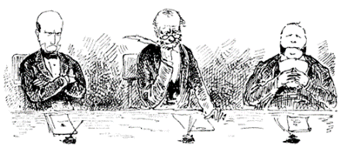

Введение военно-полевых судов по делам о терроре и вооруженном грабеже, предусматривавших упрощенную форму судопроизводства.
Дела рассматривались в течение двух дней при закрытых дверях, приговор вступал в силу немедленно и приводился в исполнение в течение 24 часов.
Во многих районах страны вводилось «военное» или «особое» положение, усилились высылки без суда и следствия.
Репрессивный этап
Было казнено 3825 человек, а 26 тыс. человек отправлены на каторгу (для сравнения:
эсеры в ходе террора убили 4126 человек; целью покушений было от силы два десятка чиновников, остальные были убиты случайно, в ходе этих покушений).
Была предпринята попытка урезать автономию университетов.
В 1906-1911 гг. было закрыто 500 профсоюзов, а в оставшихся резко сократилось число членов.
Было запрещено 978 газет и журналов.
главным инструментом проведения реформы стали кнут, штык и виселица(«столыпинские галстуки»).

Slide 16
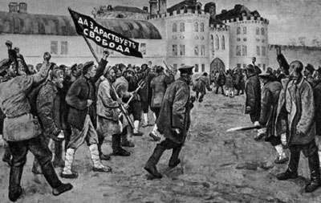
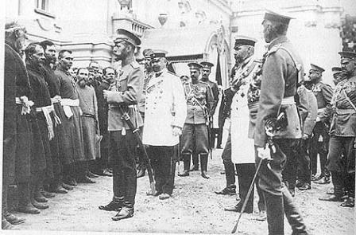
Основной целью своих реформ П. А. Столыпин считал создание «великой России».
Этот программный лозунг подразумевал, помимо всего прочего, сохранение целостности и единства Российской империи при главенстве в ней русской нации.
Поэтому правительство стремилось ликвидировать те немногие уступки, которые были вырваны национальными окраинами во время революции.
Таким образом, политика, проводимая П. А. Столыпиным, усиливала процесс буржуазной трансформации социальной структуры российского общества с перспективой укрепления основ правового государства и гражданского общества.
Задуманная им ломка патриархальных установок русского крестьянства и насаждение буржуазных стереотипов поведения требовали значительного времени, это понимал и сам реформатор.

Slide 17
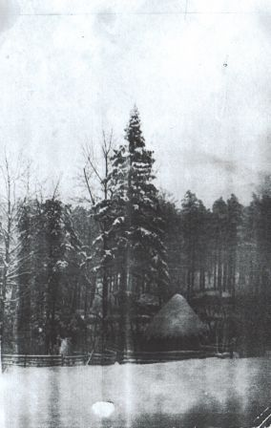

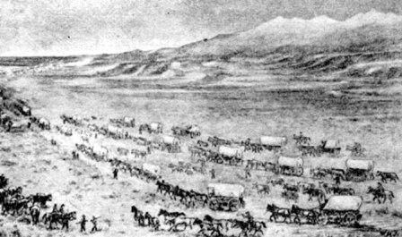

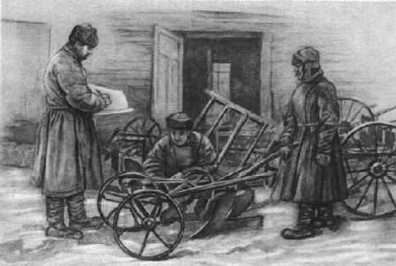
Аграрная реформа П.А. Столыпина
развитие капиталистических отношений в
деревне, разрушение общины, передача
крестьянам земли в частную
собственность, создание хуторских и
фермерских хозяйств;
Основными целями реформы Столыпина были следующие:
переселение революционно настроенных,
малоземельных крестьян из центра на
окраины.
образование широкого рынка для
промышленности;
создание прочной социальной базы
самодержавия в лице крепкого
зажиточного крестьянина;

Slide 18
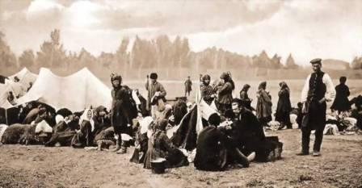
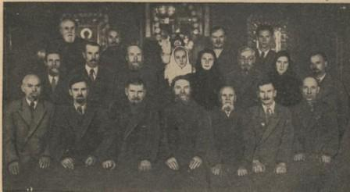
Принятие указа 9 ноября 1906г о
переходе наделов на частную
собственность
Ликвидация чересполосицы
Создание хуторов и отрубов
Основные мероприятия:
Разрушение общины
Создание крестьянского банка
Массовое переселение, в котором основную массу переселенцев на восток составили до этого безземельные или малоземельные русские крестьяне-бедняки, но также и украинцы, белорусы, татары и даже эстонцы и поляки

Slide 19
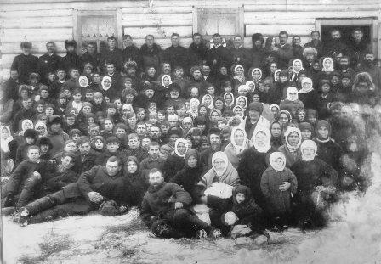
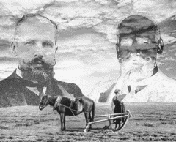
разрушение общины,
закрепление земли в частную
собственность крестьян,
их полное уравнение с другими сословиями;
помощь крестьянам через Крестьянский банк для покупки казенных или дворянских земель;
создание хуторов и отрубов;
возникновение фермерского высокопроизводительного, свободного хозяйства;
Реформа осуществлялась по трем направлениям:
переселение безземельных или малоземельных крестьян из центра на окраины (Сибирь, Кавказ, Средняя Азия, Дальний Восток).

Slide 20
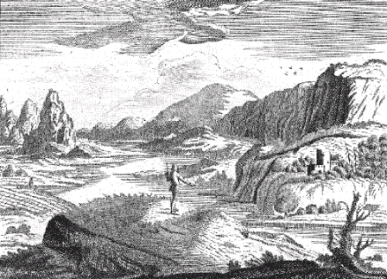
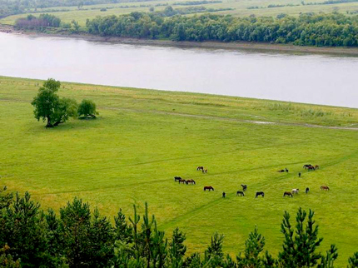
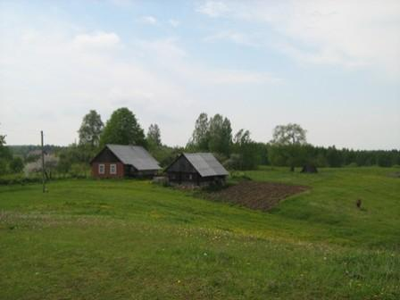
Меры по разрушению общины:
Земля была предана крестьянам в частную собственность, которую они могли передавать по наследству.
Крестьянин мог потребовать свести все участки в единый — отруб.
Крестьянин мог выселиться за пределы деревни на отведенную ему землю и основать хутор, который Столыпин считал идеальной формой землевладения

Slide 21

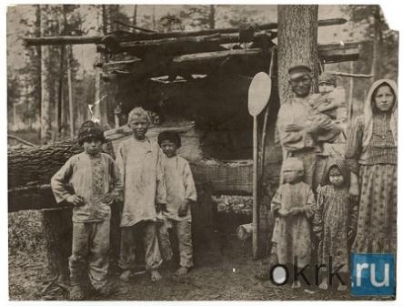
Реформа, безусловно, была выгодна богатым крестьянам, которые имели деньги, чтобы создать крупное хуторское хозяйство.
Большинство же крестьян не видело очевидных выгод от реформы.
Даже помощь Крестьянского банка, который давал большую ссуду на приобретение земли, не выравнивала положение.
Крестьянин, взявший ссуду, зачастую разорялся и терял землю. Все же за период с 1907 по 1914 г. вышло из общины и взяло землю 26% крестьянских дворов, т. е. более четверти общинников.
На отруба и хутора вышли 10,5% дворов, а 11,7% крестьян продали землю и ушли в город.
Община была мощным средством
социальной защиты;
большинство крестьян не умело хозяйствовать единолично на свой страх и риск;
Крестьяне не хотели брать землю в частную собственность по
следующим причинам:
разрушался патриархальный уклад
жизни крестьян.

Slide 22
Понятия | Определения
А) отруб | 1) форма организации труда и производства, основанная на групповой собственности, форма связей между предприятиями занятыми производством определенной продукции
Б) хутор | 2) участок земли, выделенный крестьянину при выходе из общины с сохранением его двора в деревни
В) кооперация | 3) крестьяне, переселенные из центральных губерний на свободные казенные земли за Урал
Г) переселенцы | 4) участок земли, выделенный крестьянину при выходе из общины, с переселением из деревни на свой участок
А | Б | В | Г

Slide 23
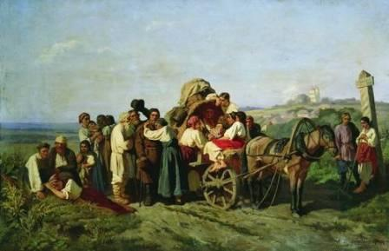
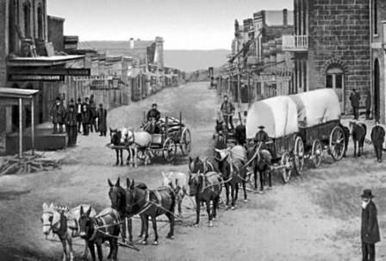
В задачу переселенческого управления, входило разрешение вопроса перенаселенности центральных губерний России. Основными районами переселения были Сибирь, Средняя Азия, Дальний Восток и Северный Кавказ.
Правительство всячески поощряло заселение данных регионов.
были устранены все препятствия и создан серьезный стимул для переселения в осваиваемые районы страны.
Кредиты, отпускаемые переселенцам, увеличились в четыре раза по сравнению с периодом 1900-1904 гг.
Проезд был бесплатным,
специальные по конструкции, "столыпинские" вагоны, позволяли везти с собой скот и имущество.

Slide 24
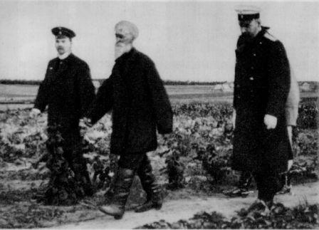
Итоги.
Сохранилось помещичье землевладение, не была разрушена сельская община, большинство крестьян обрабатывало землю примитивными орудиями.
Около 500 тысяч переселенцев вернулись на прежнее место жительства из более, чем 3,5 млн. чел
Реформа не решила основных противоречий в деревне.
Столыпинская реформа положила начало частной собственности на землю у огромной массы крестьян.
Приток разорившихся крестьян в город увеличил рынок рабочей силы, возрос спрос на сельскохозяйственную продукцию. Это способствовало развитию промышленности и торговли.
В целом реформа способствовала развитию капитализма в России.

Slide 25
Ответы на вопросы теста:
1-А; 2- Б; 3- В; 4- А; 5- В;
6- В; 7- Б; 8- В; 9- А; 10- В.
Критерии оценок:
10 правильных ответов- « 5»
7-9 правильных ответов- « 4»
5,6 правильных ответов- « 3»
меньше 5 правильных ответов- « 2»

